Slide 1

Assemblée Générale
21 juin 2018

Slide 2
Quorum
  L’assemblée doit se composer du tiers au moins des
  membres en exercice, y compris les pouvoirs. Si cette
  proportion n’est pas atteinte, l’assemblée est
  convoquée de nouveau, mais à quinze jours au moins
  d’intervalle, et cette fois elle peut valablement délibérer
  quel que soit le nombre des membres présents ou
  représentés par pouvoir.

Slide 3
Ordre du jour
Gestion comptable
  Présentation des comptes de l’exercice clos
  Bilan de l’année 2017
  Projets pour 2018 et budget prévisionnel
Le RGPD (kézako ?)
Élections du conseil d’administration
Questions diverses

Slide 4
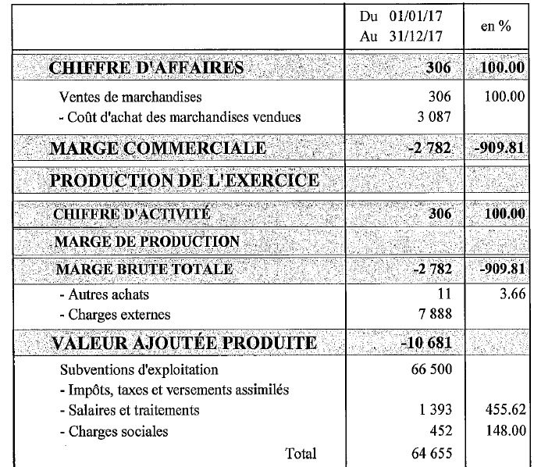
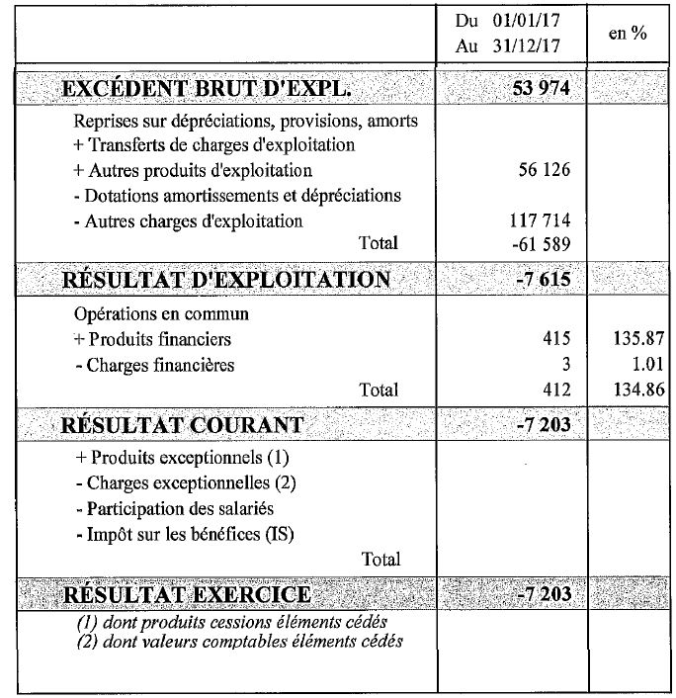
Exercice comptable 2017
Déficit de 7 200 € sur l’exercice (qui correspond à un excédent des années précédentes)

Slide 5
Activités 2017
Sports :
Gymnastique sportive le lundi
Marche nordique le lundi
Abdos autrement : Méthode de Gasquet le jeudi
Gymnastique douce le vendredi
Activité Pilates (Annulé)
Association des familles : donne accès à la ludothèque
Billetterie Cinéma : Tickets de cinéma à 4€ proposés sur commande à Nouvelle Lune, participation de l’amicale de 2 à 4 € sur chaque billet.

Slide 6
Sorties 2017
Ski en février
Week-End à Vienne en mai
Frissons à Europa Park en mai
Journée à Ohlain en juillet
Journée au Parc Astérix en septembre
Ateliers Méditation de Pleine Conscience en novembre
Journée à Paris en décembre
…
Beaucoup de week-ends organisés.

Slide 7
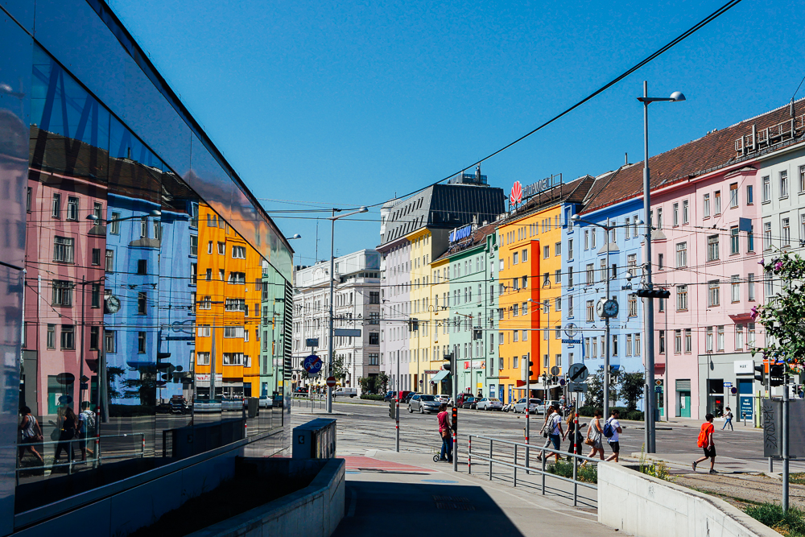
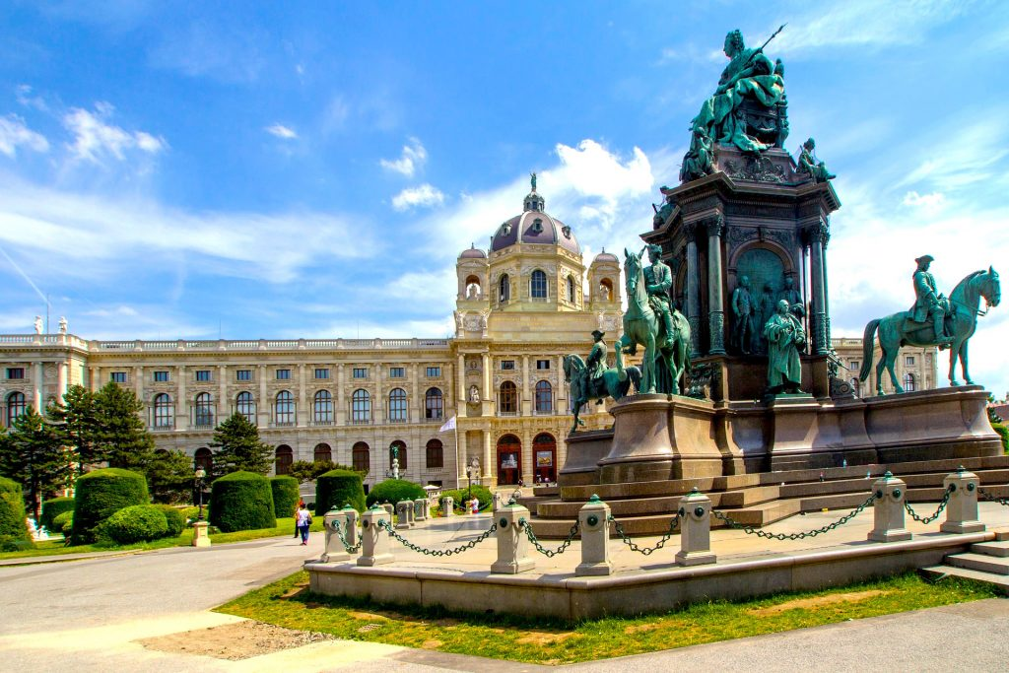
Vienne

Slide 8
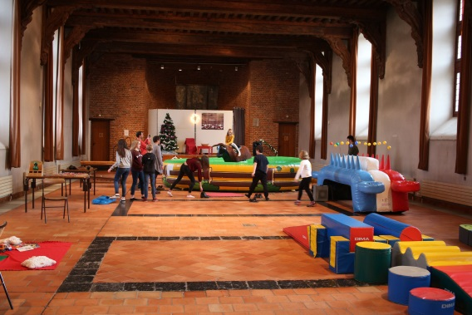
Noël dans la salle d’Anchin

Slide 9
Sorties 2018
Un WE à Copenhague
Spectacle Eclat d’Histoire
Journée Jeux de société
A venir (2018/2019):
Séjour au Ski
Week-End à PortAventura World
Journée découverte du vélo sur piste
Et d’autres surprises…

Slide 10
Budget prévisionnel mai 2018 – avril 2019

Slide 12
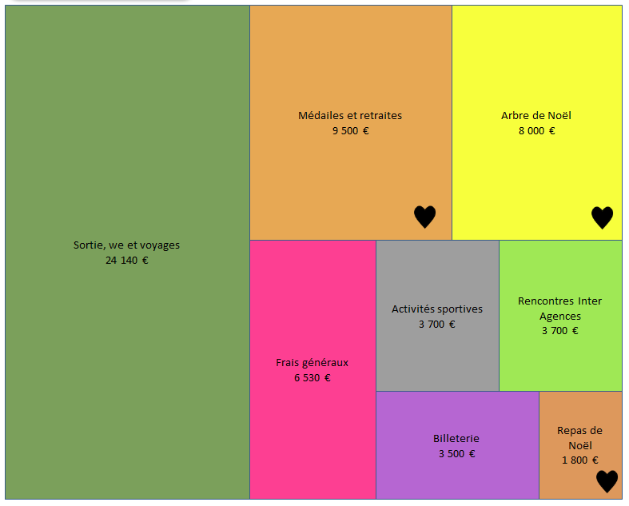

Budget : répartition des postes
Budget établi en fonction des dépenses de l’année précédente
Augmentation des activités sportives régulières
Augmentation de la billetterie (cinéma)
Pour tous les agents

Slide 13
Les projets actuels

Slide 14
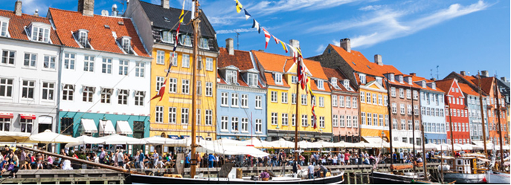
Un WE à Copenhague le 20 au 22 octobre
aller/retour en avion
Tour panoramique de la ville
Journée libre de visites
1 petite sirène à voir

Slide 15
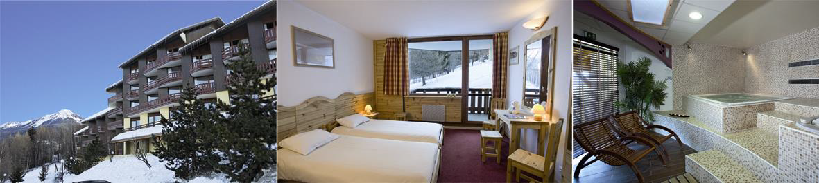
Semaine au Ski
Organisé par Claudine
du 9 Février au 16 février 2019
LA PLAGNE-MONTALBERT
Hôtel club MMV les Sitelles

Slide 16
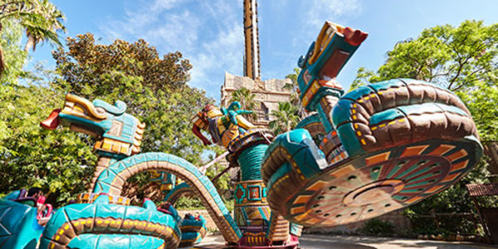
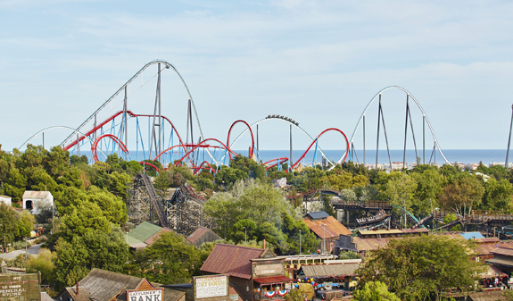
Week-End à PortAventura World
Organisée par Catherine Z. en 2019

Slide 17
Rappel règles voyages
L’inscription à un voyage est ferme. Nous avons un contrat avec assurances. Mais si désistement sans raison valable, l’amicaliste paie la totalité des frais d’annulation.
Seul celui qui organise contacte l’agence de voyages.

Slide 18
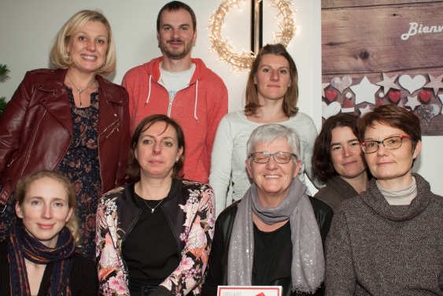
Commission Noël
Les lutins se raréfient … Si vous souhaitez participer, vous êtes la bienvenue !
Contactez Karine

Slide 19
Le RGPD
Règlement Général sur la Protection des Données
  Le Règlement européen sur la protection des données personnelles concerne toutes les structures qui rassemblent de ce qu’on appelle des “données personnelles”, c’est-à-dire "toute information se rapportant à une personne physique identifiée ou identifiable […] directement ou indirectement".
Nos obligations :
  Demander et sauvegarder le consentement des personnes pour le traitement des données les concernant.
  Informer la CNIL et les personnes concernées (dans les 72 heures) si leurs données personnelles ont été piratées.
  Collecter uniquement les renseignements dont vous avez besoin.
  Laisser la possibilité aux personnes, dont les données sont collectées, de connaître les éléments que vous conservez sur elles.
  Tracer l’ensemble des documents mis en place servant au traitement des données personnelles.
Notre plan d’actions :
  Vous informer par la présente
  Lister les fichiers de l’amicale avec données personnelles (liste d’adhérents, liste de participants à des voyages)
  Vérifier le délai de conservation légal de certaines données (exemple : liste des participants à un voyage)
  Ecrire tout cela et agir en fonction

Slide 20
Elections
Le conseil d’administration est renouvelé par moitié chaque année lors de l’AG. Le nombre des membres est égal au maximum à 10 % des amicalistes (128 aujourd’hui).
Membres actuels :
Elus en 2017 : Karine Vallée, Amélie Vlandas, Catherine Zacharko, Bruno Pénisson
Elus en 2016 : Catherine Saldo, Patrice Bizais, Vincent Cappelle, Géraldine Aubert, Soria Benderradji, Mélina Seyman, Nolwenn Thepaut(sortants)
Se présentent :
Catherine Saldo, Nolwenn Thepaut

Slide 21
Résultats des élections

Slide 22

Pour terminer ….
Un grand merci à tous ceux et celles qui participent de près ou de loin à la gestion de l’amicale et à tous les amicalistes !

